Slide 1
Škola za medicinske sestre Vinogradska
Zdravstvena njega kirurškoga bolesnika opća
Organizacija rada na kirurškom odjelu
Josip Božić mag.med.tech.

Slide 2
Ishodi :
1.Opisati organizaciju rada na kirurškom odjelu.
2. Opisati kirurški odjel i njegove posebnosti .
3.Opisati operacijski blok.
4.Nabrojiti i opisati prostore u operacijskome bloku (operacijsku dvoranu, propusnike za osoblje, ulazni dio operacijskoga bloka , prostor za premještanje, pripremu/praonicu, prostor za sterilni pribor, prostor za pranje i dezinfekciju instrumenata, prostor za supsterilizaciju, prostor za poslijeoperacijski oporavak.
5.Opisati organizaciju sestrinske službe u operacijskoj dvorani.
6. Nabrojiti i opisati zadaće sestre instrumentarke.
7.Nabrojiti i opisati zadaće medicinske sestre u prostoriji za poslijeoperacijski oporavak.
8. Opisati jedinicu intenzivnoga liječenja.
9. Opisati organizaciju rada u kirurškoj poliklinici.
…

Slide 3
Organizacija rada na kirurškom odjelu
Abdominalna kirurgija
Traumatologija
Torakalna kirurgija
Vaskularna kirurgija
Neurokirurgija
Dječja kirurgija
Plastična i rekonstruktivna kirurgija
…

Slide 4



Kirurški odjel
Poluintenzivna njega
Minimalna njega
Jil

Slide 5
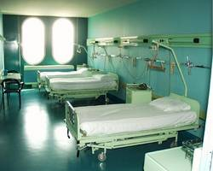

Slide 6
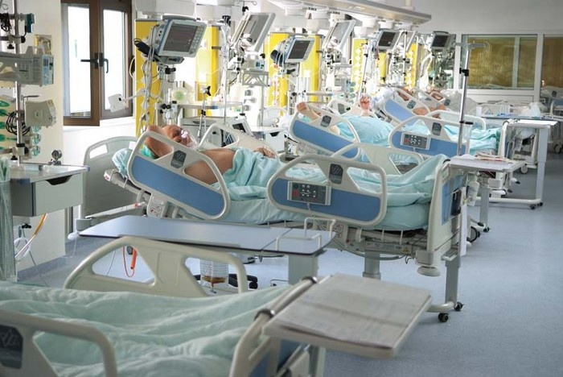


Slide 7
Operacijski blok
Izvođenje kirurških zahvata
Tri zone
→ ulazna – zaštitna
→ čista
→ sterilna

Slide 8
Operacijski blok
Sastoji se od
→ operacijskih dvorana
→ nusprostorija
Osnovno pravilo → NEMIJEŠANJE čistog i nečistog + pridržavanje pravila ASEPSE

Slide 9
Operacijski blok - prostorije
Operacijske dvorane
Aseptični propusnici za osoblje
Ulazni dio operacijskog bloka za bolesnike
Prostor za premještanje bolesnika na operacijski stol
Prostori za pripremu kirurga i instrumentarki
Prostor za sterilne setove

Slide 10
Operacijski blok - prostorije
Prostor za pranje i dezinfekciju instrumenata
Prostor za dezinfekciju operacijskih stolova
Supsterilizacija
Spremište aparta
Gipsaonica
Rtg – tamna komora

Slide 11

Operacijski blok - prostorije
Prostor za odmor
Soba za liječnike
Soba za medicinske sestre
Prostor za buđenje bolesnika
Prostor za nečisto
→ zidovi i stropovi su obloženi pločicama
→ podovi – antistatične mase

Slide 12
Operacijski blok
Zidovi i stropovi su obloženi pločicama
Podovi – antistatične mase
Visina – 3 – 3,5 m
Temperatura – 18 – 24 ºC
Vlažnost zraka 50 – 55%
klima

Slide 13
Operacijska dvorana
U centru op bloka
Op dvorana za op bolesnika sa septičnim procesima
30 – 40 m²
Centralni izvor energenata - stropno

Slide 14
Operacijska dvorana – osnovna oprema
Pokretni op stol
Stolić za instrumente i instrumentiranje
Stalak za op rublje
Zavojni materijal + rukavice
Stalci s kantama za nečisto
Stalak za uporabljene gaze
Stolić za anesteziološki pribor

Slide 15
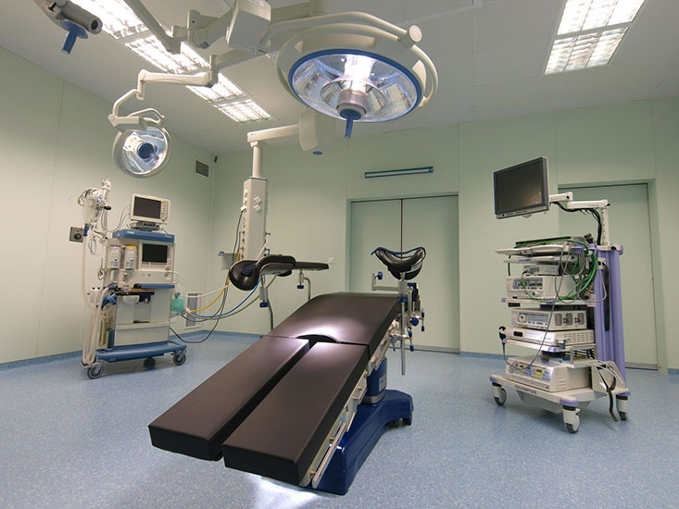

Slide 16
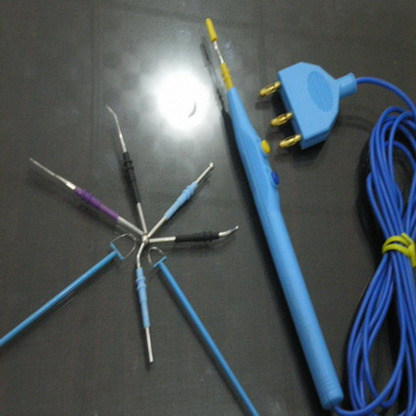
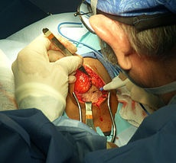
Operacijska dvorana – specijalna oprema
Anesteziološki aparat
Monitori
Aparat za kiruršku dijatermiju primjenjuje protok struje visoke frekvencije usmjerene zagrijavanju tkiva (dijatermija) pri čemu kraj sonde ostaje relativno hladan

Slide 17
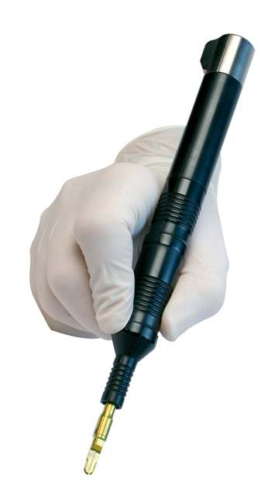
Operacijska dvorana – specijalna oprema
Aspiracijska sisaljka
Ultrazvučni nož
Rtg
…..
Oprema → od kromiranog čelika

Slide 18
Kirurški tim
Kirurg operater
Kirurg asistent(i)
Instrumentarka „oprana”
Instrumentarka „slobodna”
Tehničar
Anesteziološki tim
→ anesteziolog
→anesteziolog asistent
→anesteziološki tehničar

Slide 19
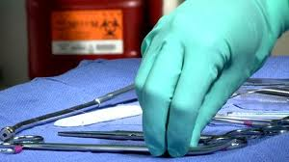
Zadaće sestre instrumentarke „oprane - sterilne”
Pripremiti se za rad
Provjeriti setove
Kirurško pranje i dezinfekcija ruku
Obući sterilni ogrtač i rukavice
Pripremiti stolić sa sterilnim materijalom +
Pripremiti stolić za instrumente – IZBROJATI
Instrumentirati kirurgu pri dezinfekciji op polja

Slide 20
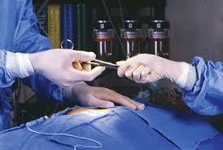
Zadaće sestre instrumentarke „oprane- sterilne”
Instrumentirati kirurgu kod pokrivanja op polja
Instrumentirati – dodavati….
Izbrojiti…. KADA?
Pokupiti instrumente…..
Zabilježiti u protokol

Slide 21
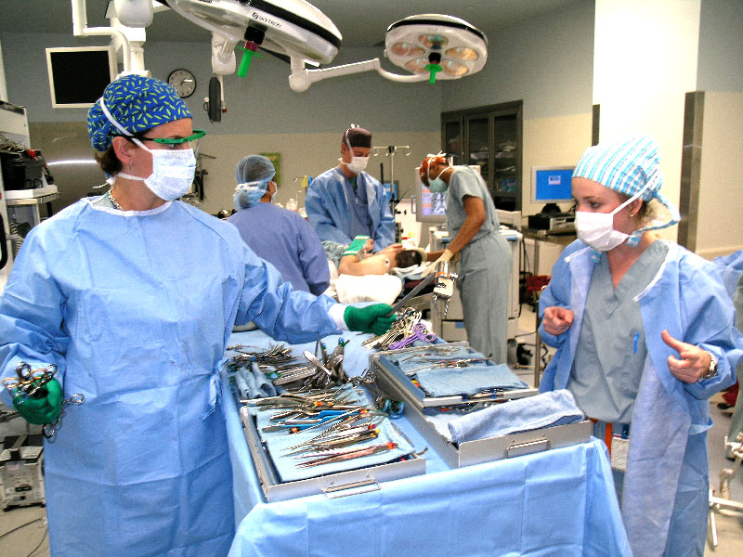
Simulacijski centar za med. sestre

Slide 22
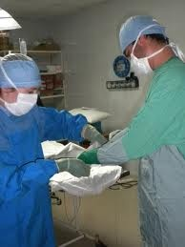
Zadaće sestre instrumentarke „slobodne- ne sterilne”
Pripremiti se za rad
Pripremiti op salu
Pomoći „ opranoj ” sestri u pripremi stolića...
Pomoći pri odijevanju
Staviti bolesnika u odgovarajući položaj
Dodati ako je što potrebno…
Dodati materijal za šivanje

Slide 23
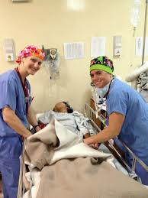
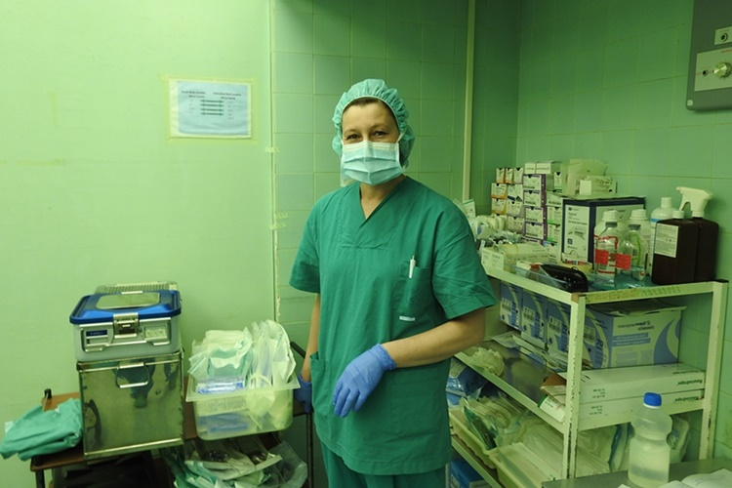
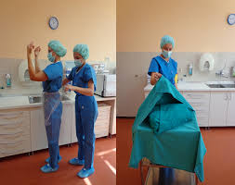
Zadaće sestre instrumentarke „slobodne-nesterilna”
Phd ili mb
Nadzirati ulazak….
Pomoći pri stavljanju zavoja
Pratiti bolesnika do sobe za buđenje
Pomoći pri premještanju na
krevet

Slide 24
Zadaće glavne sestre instrumentarke
Planira, organizira, vodi i vrednuje…
Organizira i usklađuje..
Koordinira rad medicinskih sestara
Odgovara za kvalitetu rada
Organizira dnevni program
Odgovara i brine se za….
Planira i nabavlja…

Slide 25
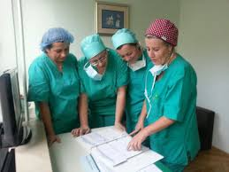
Zadaće glavne sestre instrumentarke
Uvodi u rad…
Predlaže i sastavlja raspored
Sastavlja raspored rada
Održava stručne sastanke
Nadzire provođenje higijene….
Brine da je osoblje uvijek čisto...

Slide 26
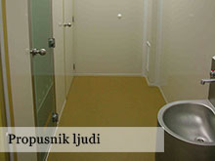
Propusnici za osoblje
M i Ž
Presvlačenje
Tuš kabina
Dio za presvlačenje s
Ormar s čistim op rubljem
Zidna vješalica
Kanta – pedala
Stalak s većom za prljavo rublje
Umivaonici +…

Slide 27
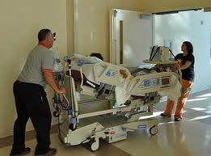
Ulazni dio op bloka za bolesnike
Bolesnik – bolesnički krevet + pratnja
Sestra predaje bolesnika i dokumentaciju
Premedikacija
Trajni kateter, nazogastrična sonda
Odvozi ga se do prostora za premještanje

Slide 28
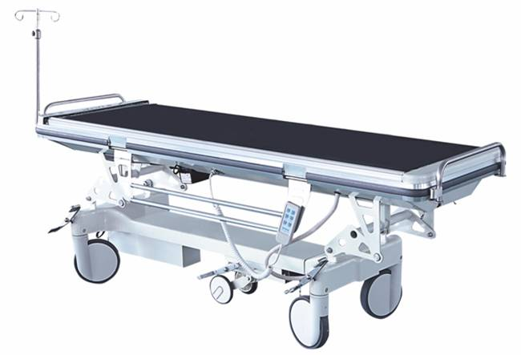
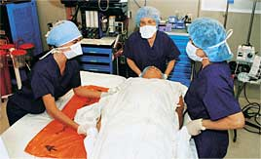
Prostor za premještanje bolesnika
Mobilni op stolovi
Premještač-Klizać-Rollboard

Slide 29
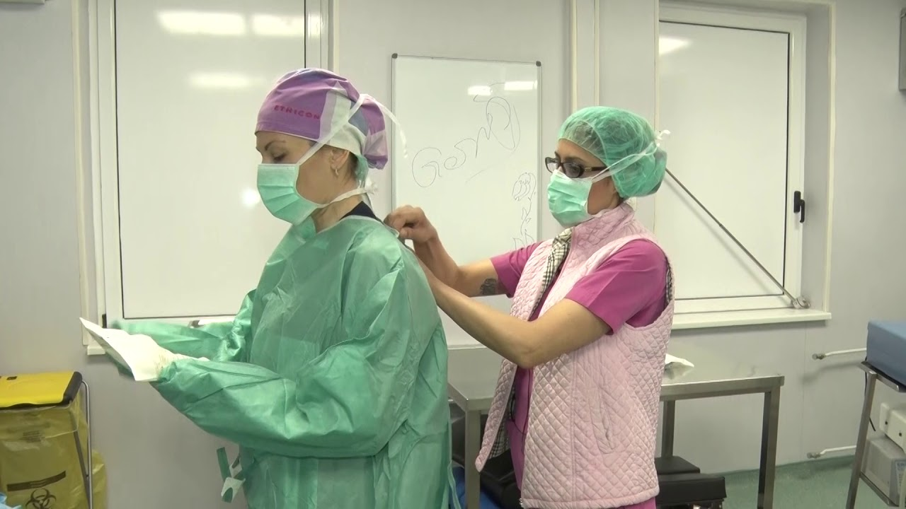
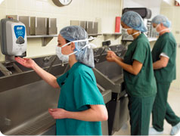
Priprema
Kapa i maska
Kirurško pranje ruku

Slide 30
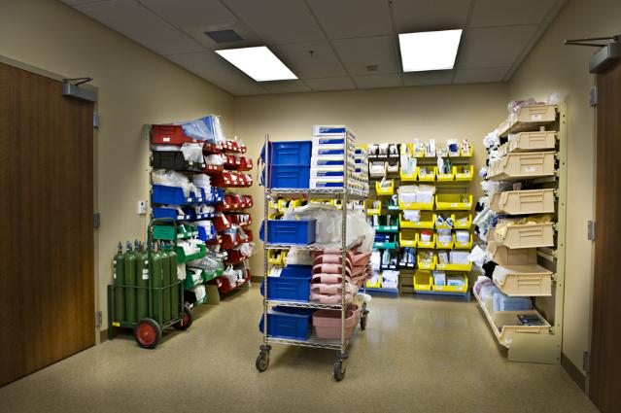
Prostor za sterilan pribor
Pokraj op sale
Pregledani setovi
Složeni po vrsti
Vidljivo istaknut rok trajanja

Slide 31
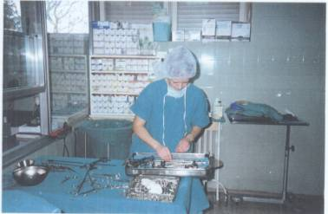
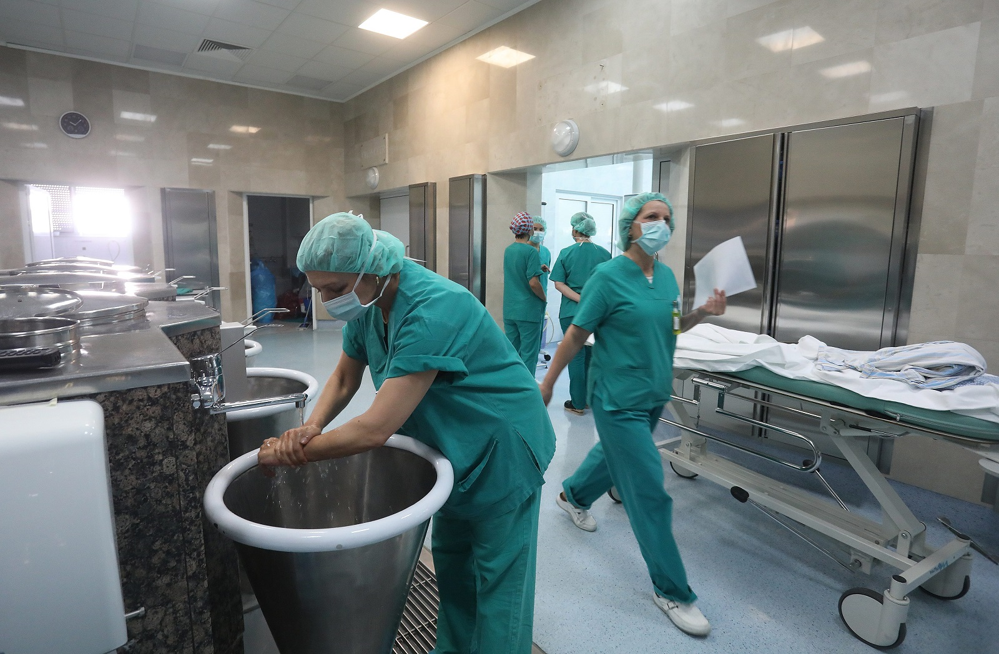
Prostor za pranje i dezinfekciju instrumenata
                Enzimatski detergent
                Oprani + dezinficirani + izbrojani → sterilizacija

Slide 32
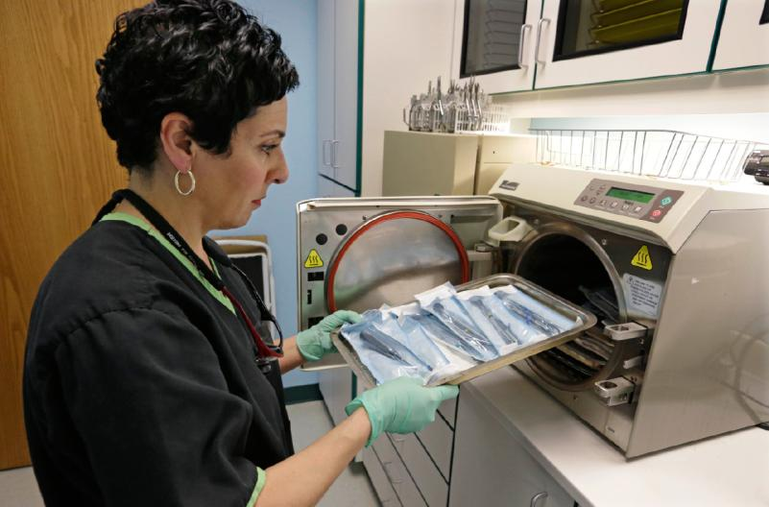
Supsterilizacija
„dodatna,hitna, pomoćna” sterilizacija
Prostor za nečisto, čisto i sterilno

Slide 33
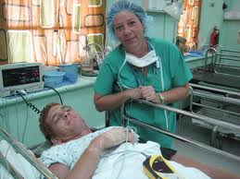
Prostorija za poslije operacijski oporavak bolesnika
Uz op dvorane
Trajni nadzor do…?
Veličina
Stropovi, zidovi
Osvjetljenje
Buka
Temp – 20 ºC – 22. 2 ºC

Slide 34
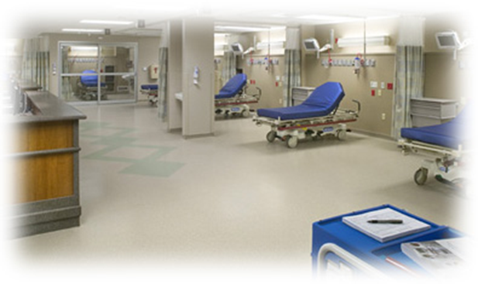
Prostorija za poslije operacijski oporavak bolesnika
Centralni izvor energenata
Krevet → dostupan
→ siguran
→ lako pokretan

Slide 35
Prostorija za poslije operacijski oporavak bolesnika - aparati
Monitori
Respirator
Defibrilator
Ekg
Infuzomati
Pribor za intubaciju
Pribor za teaheotomiju
Setovi -kateteri

Slide 36
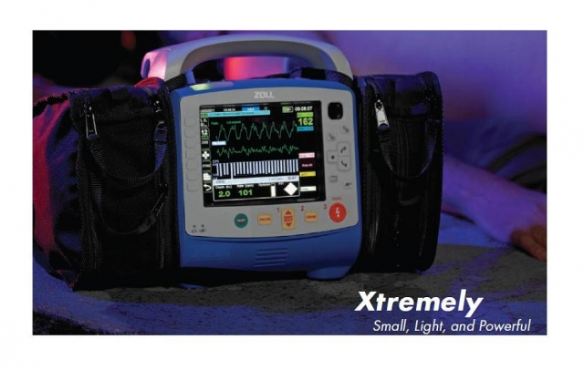
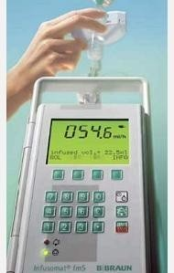
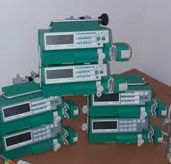

Slide 37
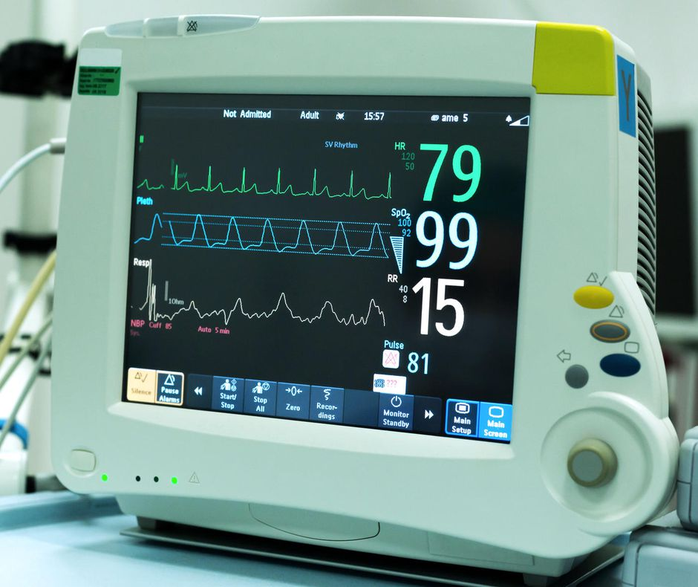
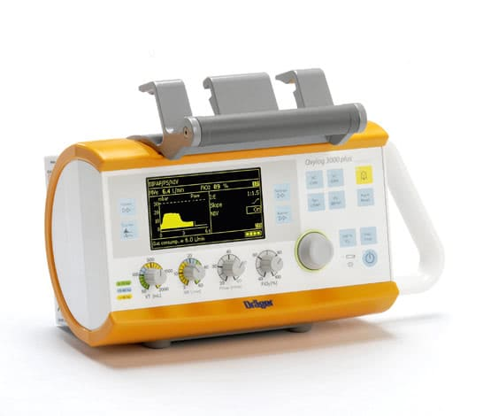

Slide 38
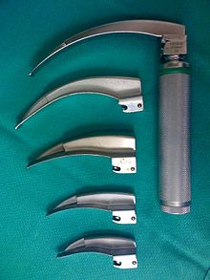
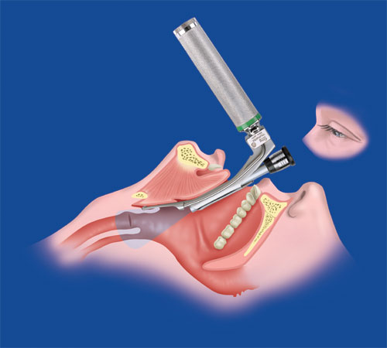
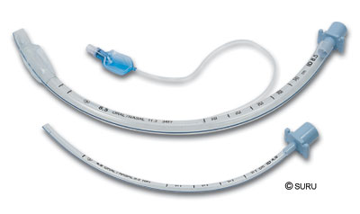
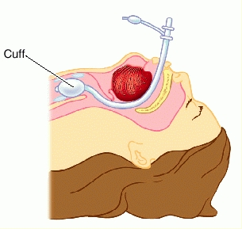

Slide 39
Prostorija za poslije operacijski oporavak bolesnika
Set za drenažu
Aspiracija
RR
Th
Povraćanje…
Pomično, dostupno!!!

Slide 40
Podatci
Dg i vrsta op
Dob + kondicija…
Medikacija
Nepredviđeni problemi
Nadoknada tekućine
Drenovi, kateteri…
Posebne odredbe

Slide 41
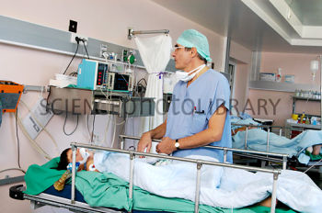
Zadaće sestre u prostoriji za poslije operacijski oporavak bolesnika
Položaj
Vitalne funkcije → 15 min
Prohodnost dišnih putova → položaj tijela i glave
Promatrati…

Slide 42
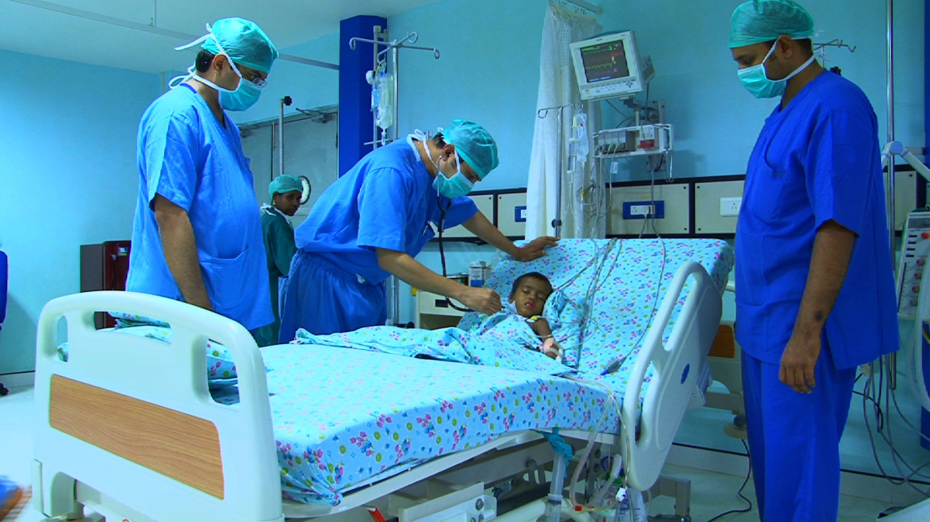
Zadaće sestre u prostoriji za poslije operacijski oporavak bolesnika
Drenaža
Diureza
Th, krv…
Aspiracija
Psihološka potpora
Asistiranje

Slide 43
Zadaće sestre u prostoriji za poslije operacijski oporavak bolesnika - premještaj
Dobra respiracija
Stabilnost vitalnih funkcija
Orijentacija
Diureza ↑ 30 ml/sat
Mučnina i povraćanje
Bol

Slide 44
Sprećavanje intrahospitalnih infekcija u op bloku
Sprećavanje unošenja IZVORA
Tko je odgovoran?
Osigurati kakvoću zraka u op sali
→ protok zraka
→ pročišćavanje zraka – 20 izmjena/sat – 4

Slide 45
Sprećavanje intrahospitalnih infekcija u op bloku
Ako nema sustava za ventilaciju
→ vrata i prozori zatvoreni
→ broj osoba
→ razgovor

Slide 46
Sprećavanje intrahospitalnih infekcija u op bloku
Pri pripremi bolesnika za kirurški zahvat
→ provjeriti pripremu na odjelu
→ op polje
→ antibiotik

Slide 47
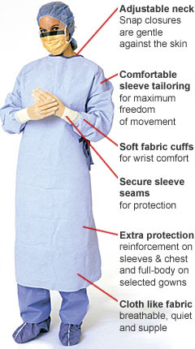
Sprećavanje intrahospitalnih infekcija u op bloku
Priprema kirurškog tima
→ propisana odjeća
→ propisana obuća
→ kirurško pranje ruku

Slide 48
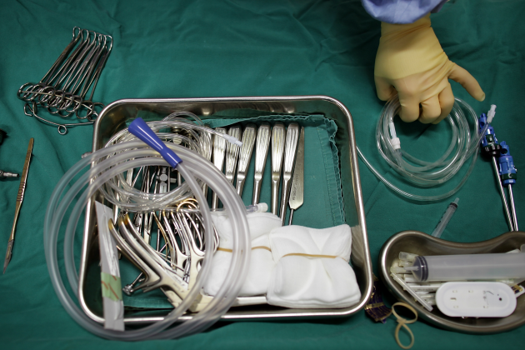
Sprećavanje intrahospitalnih infekcija u op bloku
Priprema instrumenata, pribora, aparata
→ pripremiti…
→ kontrola…
→ supsterilizacija
→ dezinfekcija
Onemogućiti miješanje
Organizirati, nadzirati i kontrolirati dezinfekciju

Slide 49
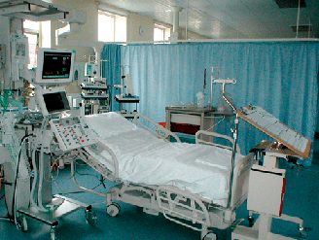
Jedinica intenzivne skrbi (JIS)
Prostor
→ veličina
→ zidovi – Rtg
→ temp – 20 - 22 ºC
Namještaj
Oprema + aparatura...
Anesteziolozi
Specijalizirana ili centralna

Slide 50
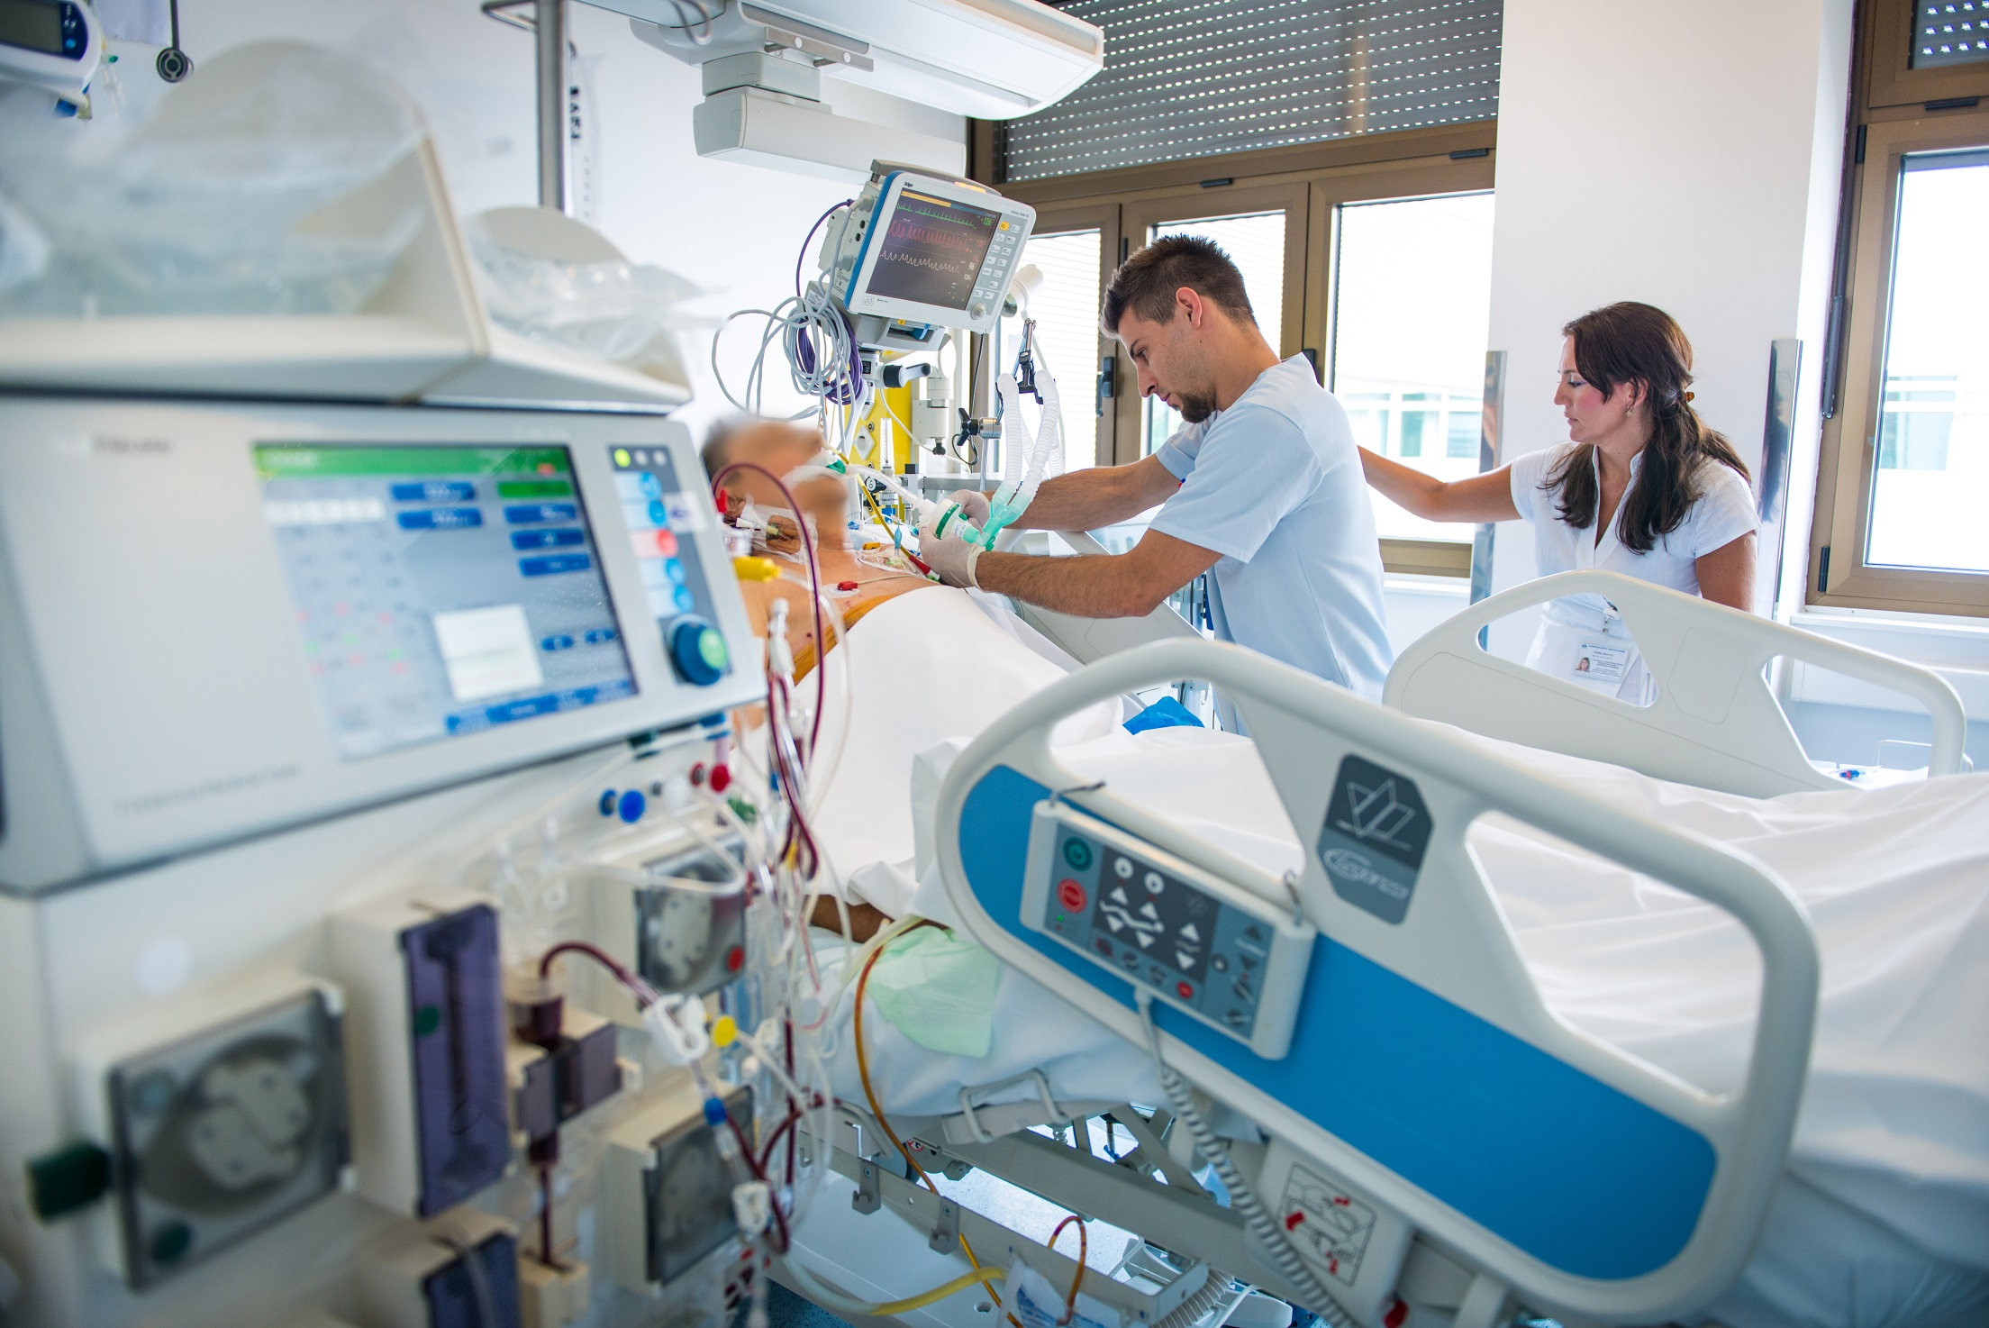

Slide 51
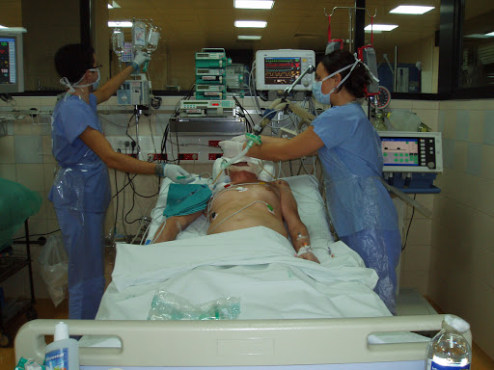

Slide 52
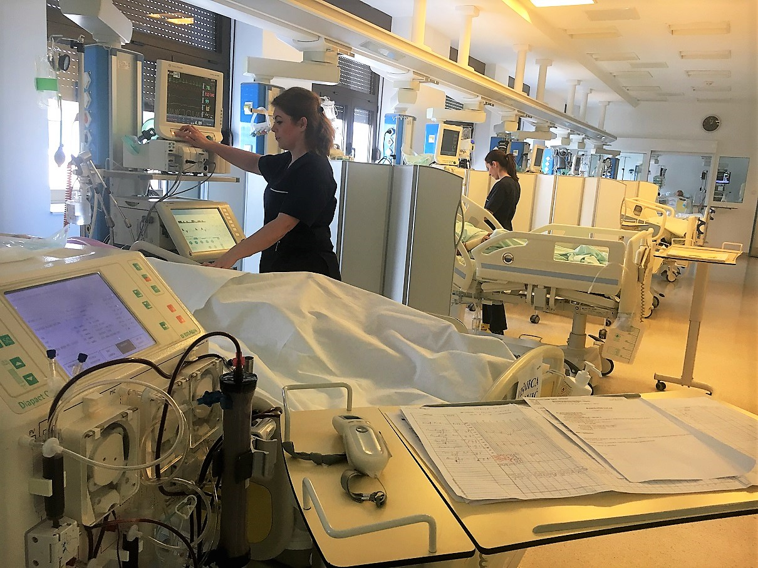

Slide 53
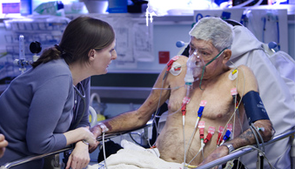
Jedinica intenzivne skrbi (JIS) – indikacije za prijem
          Vitalno ugroženi bolesnici
Bolesnici nakon op – koji bi bez intenzivne njege došli u kritično stanje

Slide 54
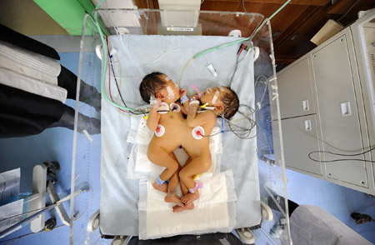
Jedinica intenzivne skrbi (JIS) – svrha
Uspostaviti vitalne funkcije
Ljiječenje osnovne bolesti ili uklanjanje uzroka koji su doveli do poremećaja vitalnih funkcija

Slide 55
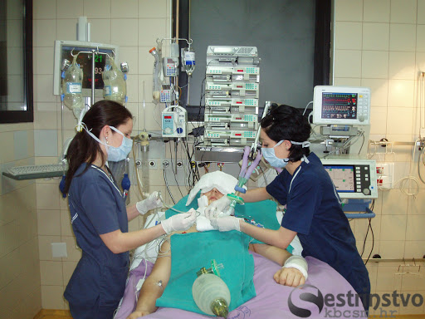
Jedinica intenzivne skrbi (JIS) – zadaće sestre
Sudjeluje u planiranju i izvođenju zahvata
Promatra, mjeri, bilježi i izvještava o:
→ izgled
→ simptomi bolesnika
→ svijest
→ vitalne funkcije
→ diureza
→ drenaža

Slide 56
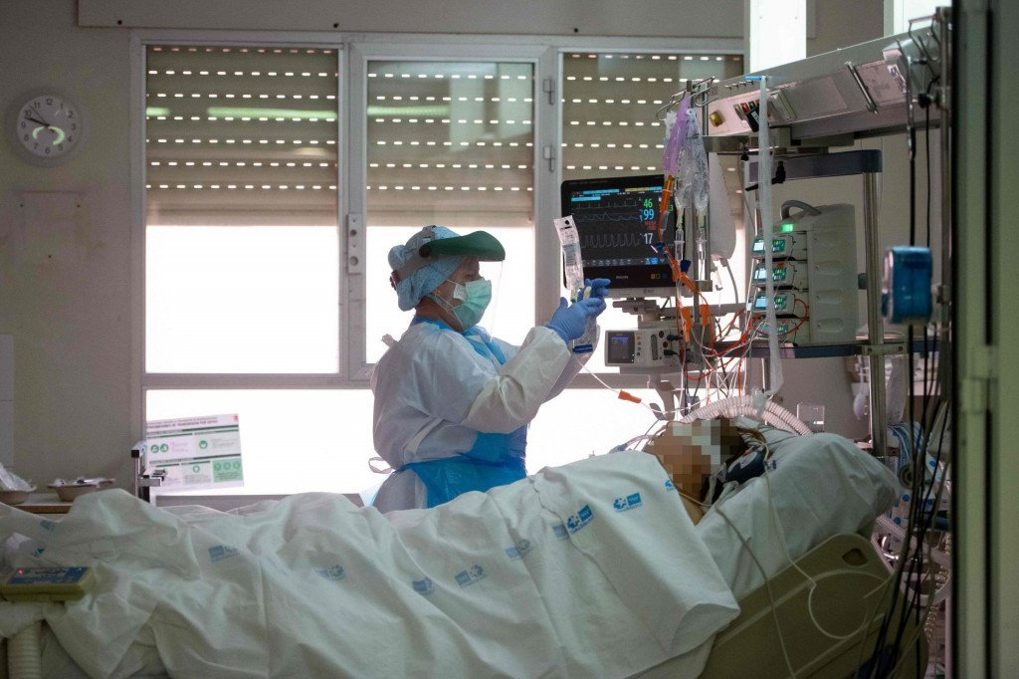
Jedinica intenzivne skrbi (JIS) – zadaće sestre
→ tekućina
→ zavoj
→ zasićenost kisika, CO₂
→ CVT
→ pH, parcijalni tlak
→ Ekg
→ dišni putovi

Slide 57
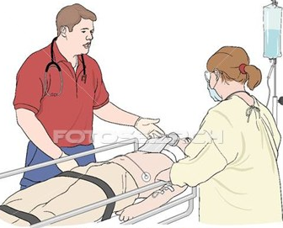
Jedinica intenzivne skrbi (JIS) – zadaće sestre
→ higijena
→ th
→ priprema za zahvat
→ izvodi, asistira
→ evidencija
→ hitna stanja
→ kontrola aparature

Slide 58
